Slide 1




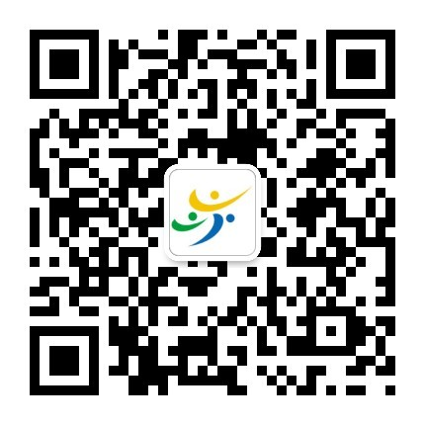

长治市互邦软件工程有限公司
企业资质

Slide 2



成长轨迹
累计已生产 套软件产品
126
2009年 长治市互邦软件创立
2010年 通过ISO9001质量体系统认定
2011年 长治市首批通过 “双软企业”认证
2013年 “第十七届中国国际软件博览会”,获”创新奖”
2015年 获“高新技术企业”认证
2017年 获“山西省民营科技企业”称号

Slide 3
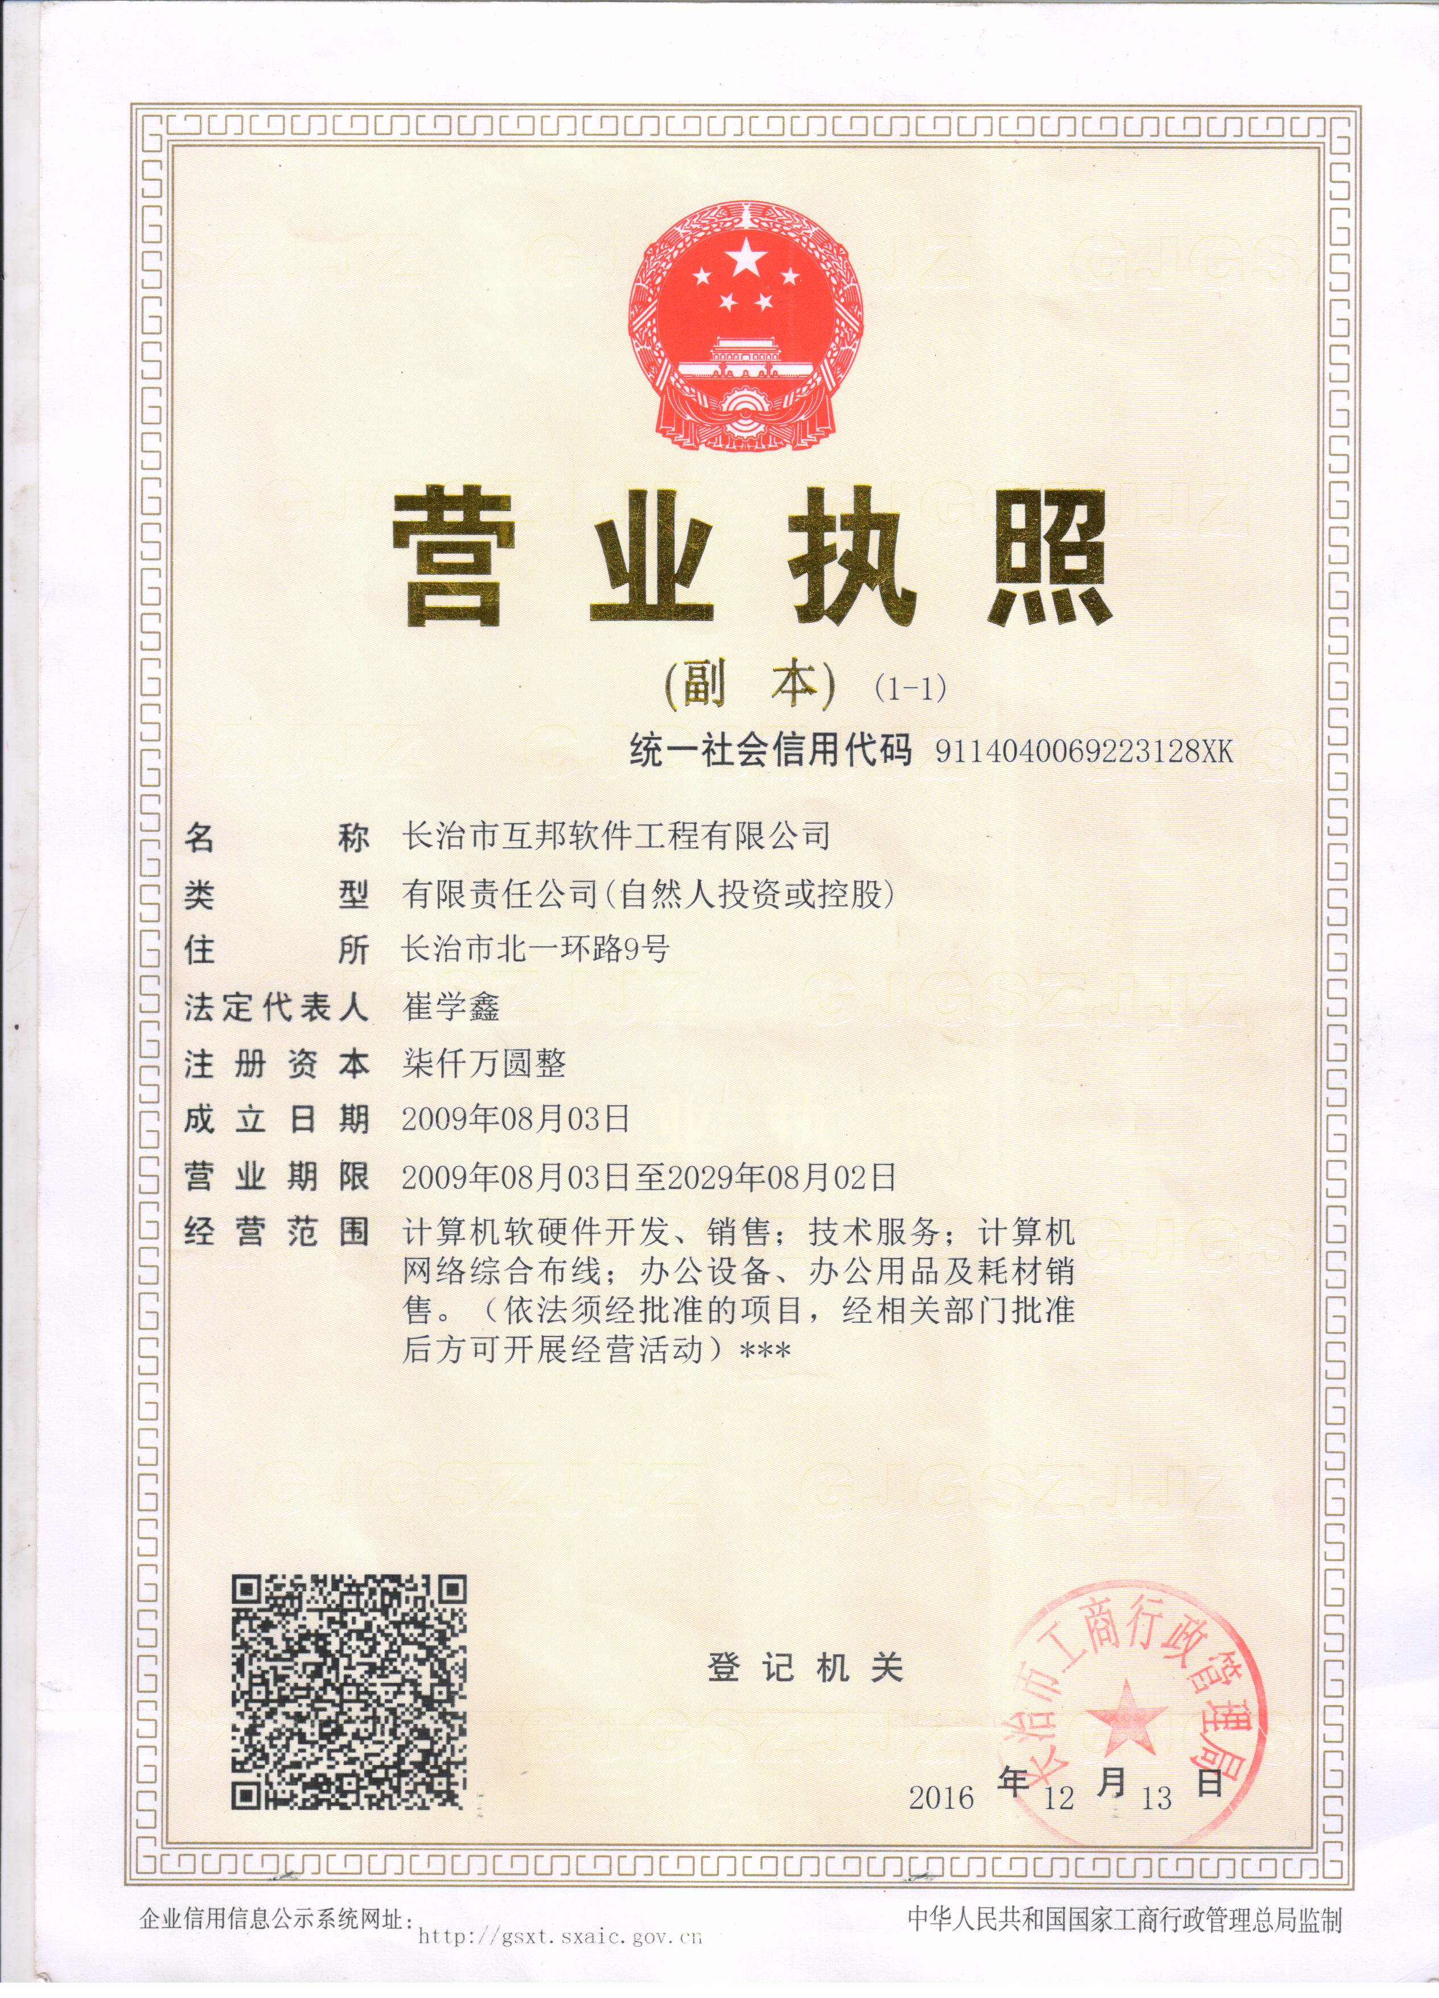
营业执照

Slide 4
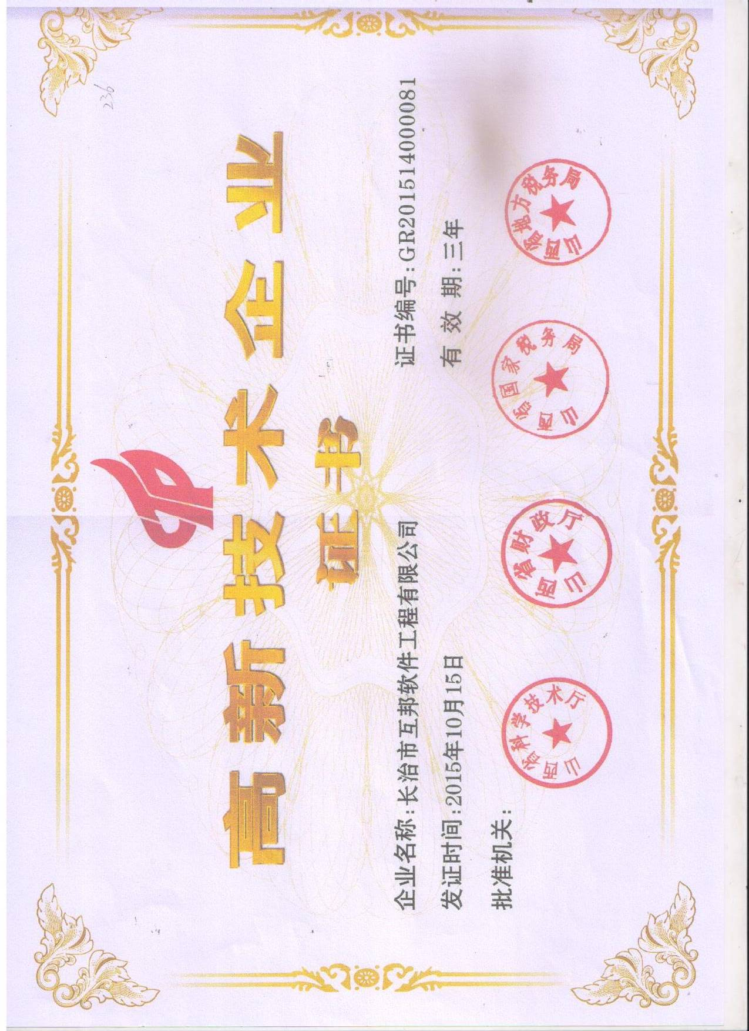
高新科技企业

Slide 5
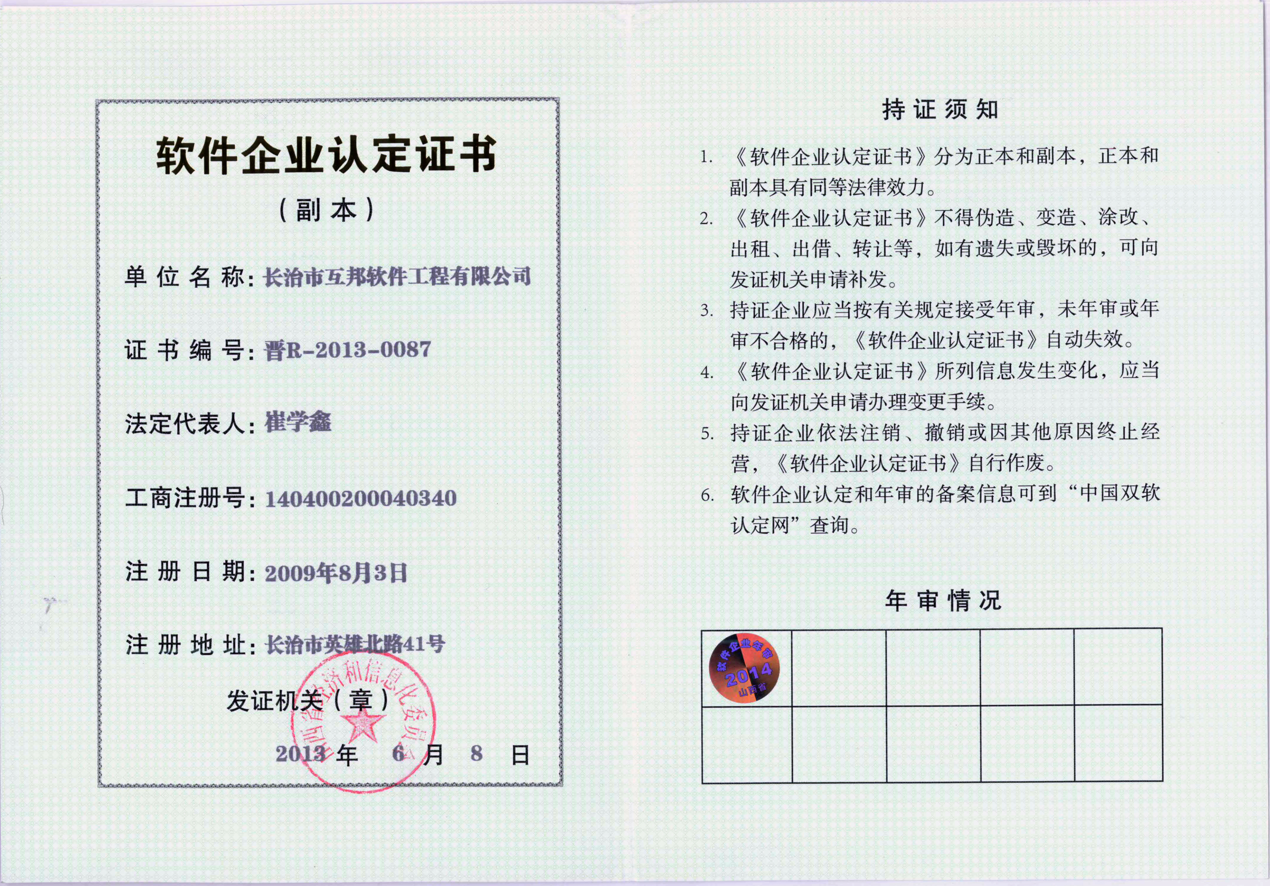
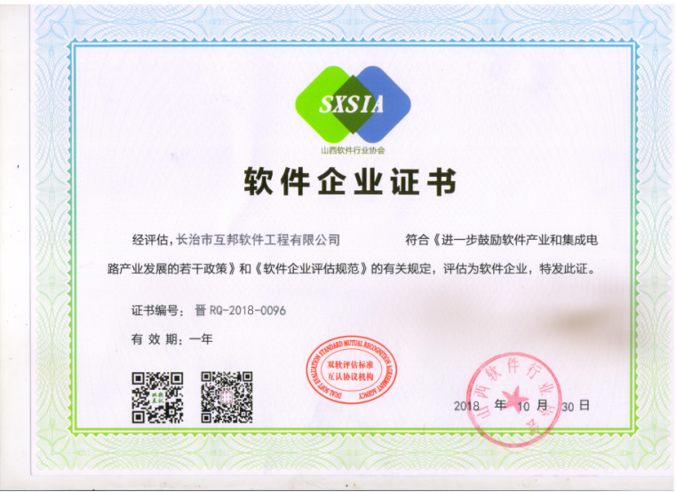
软件企业认证

Slide 6
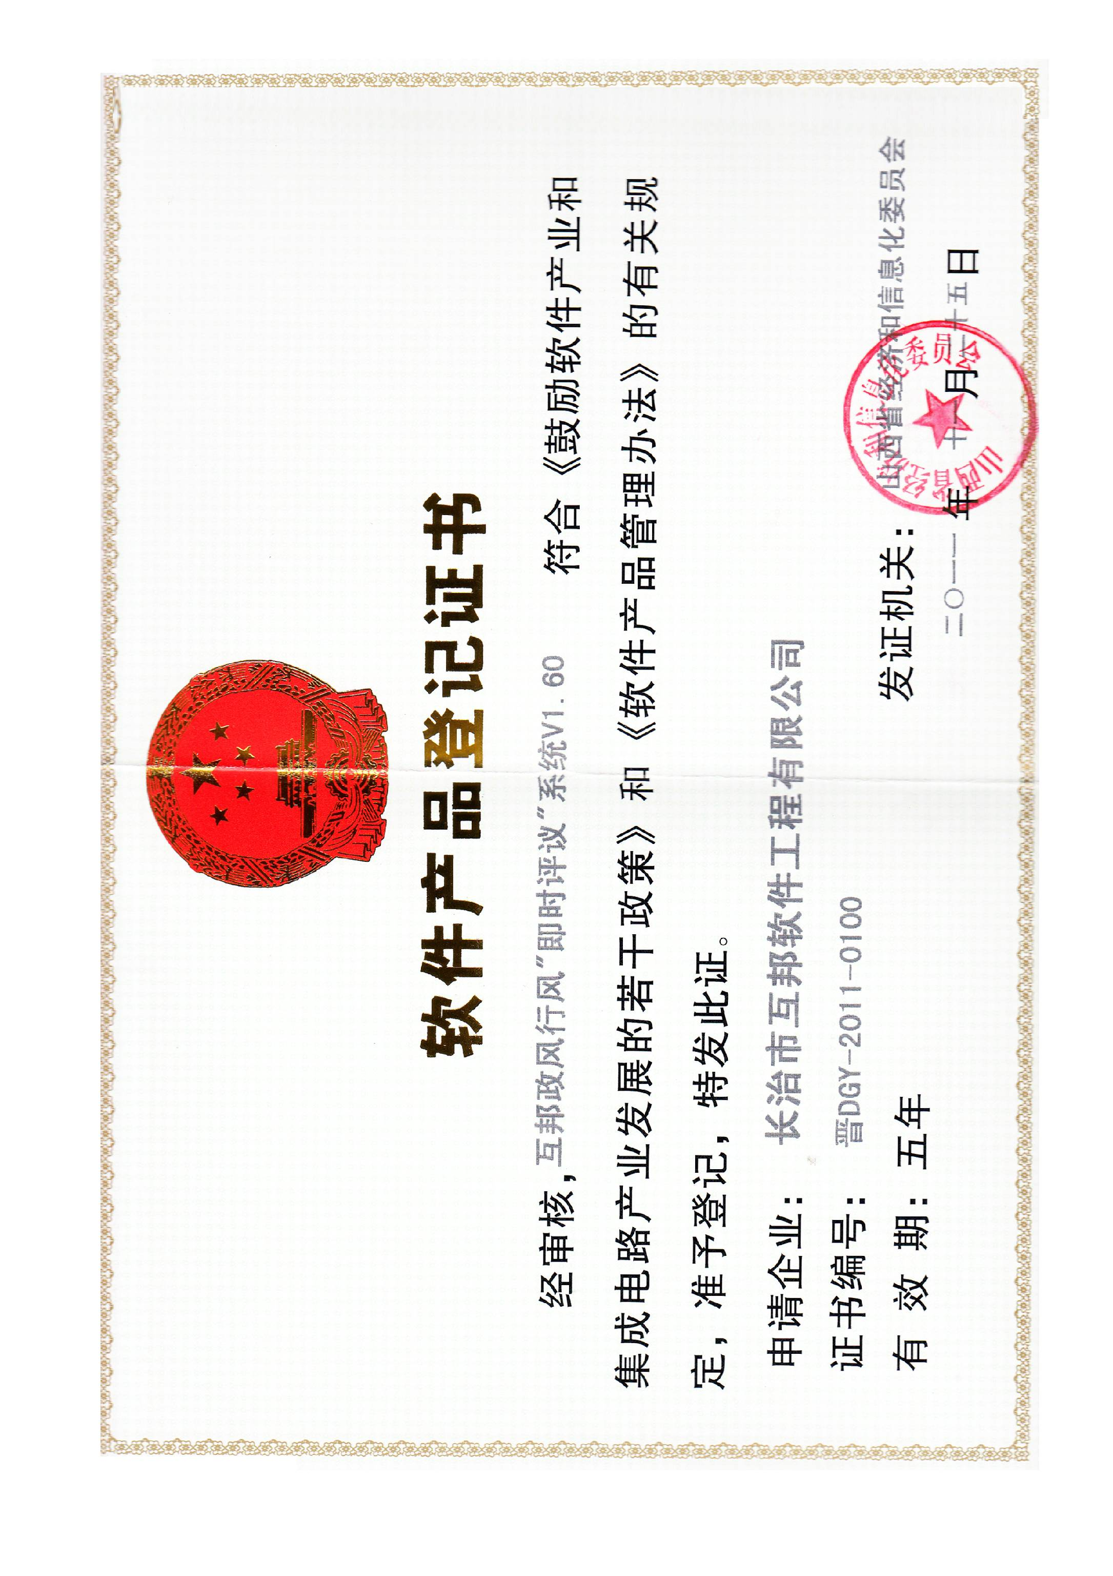
软件产品认证

Slide 7
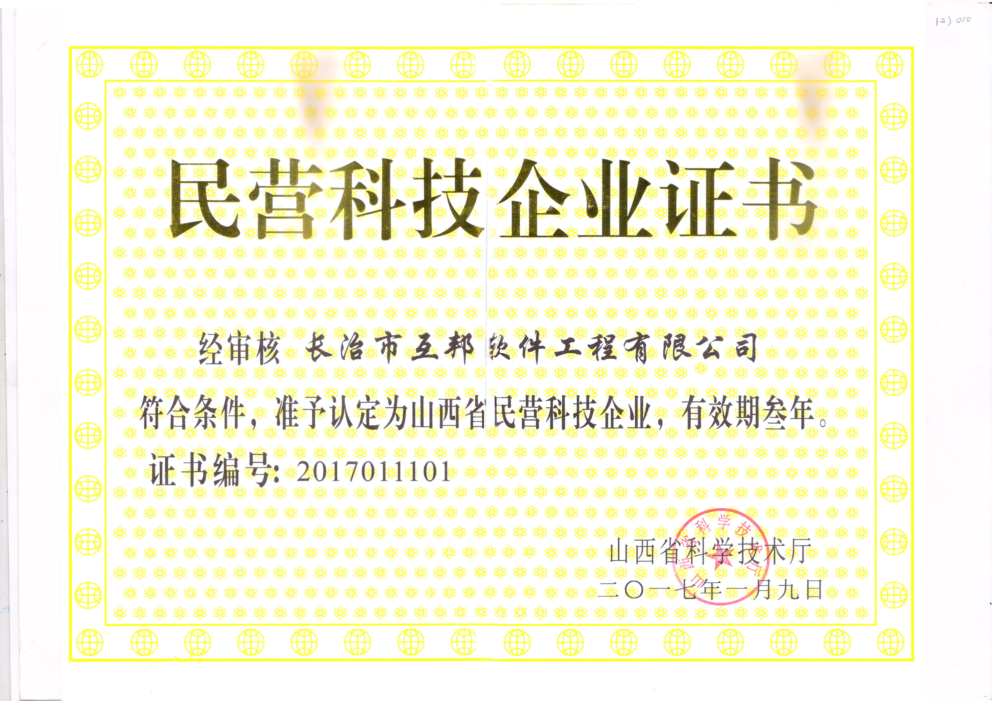
民营科技企业

Slide 8
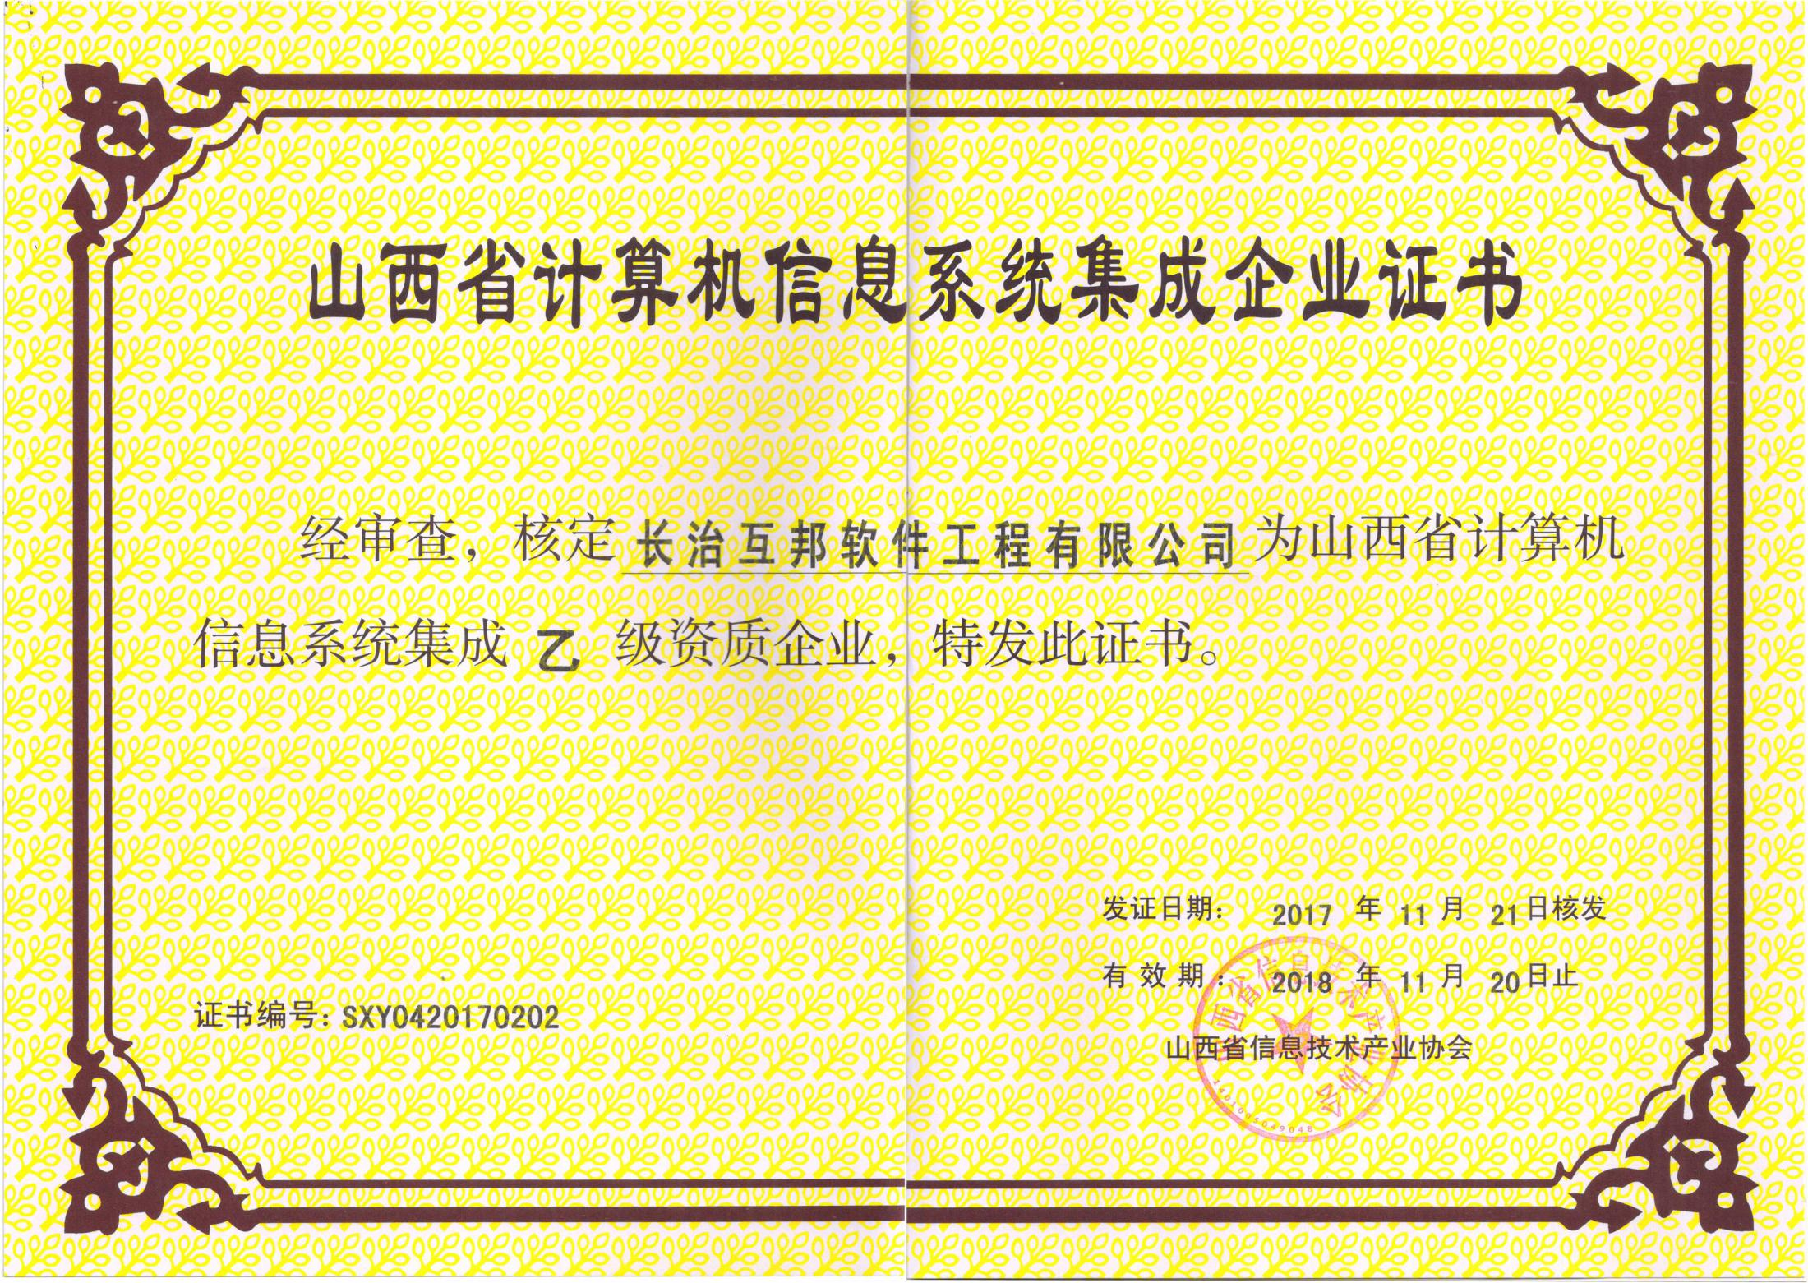
系统集成证书

Slide 9
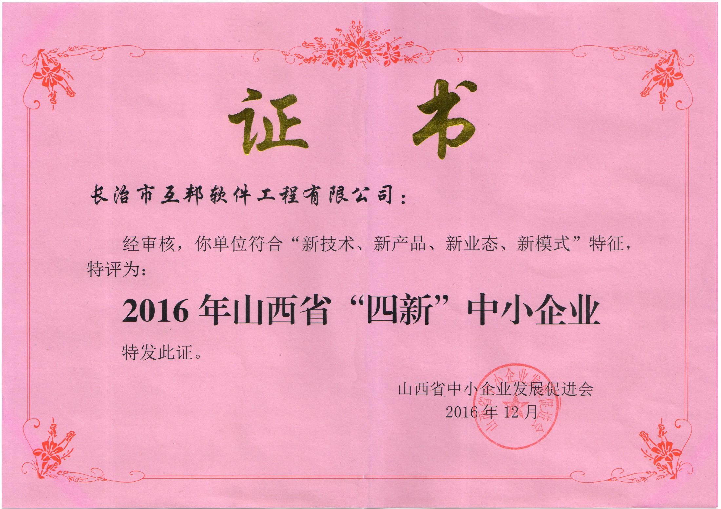
四新中小企业

Slide 10
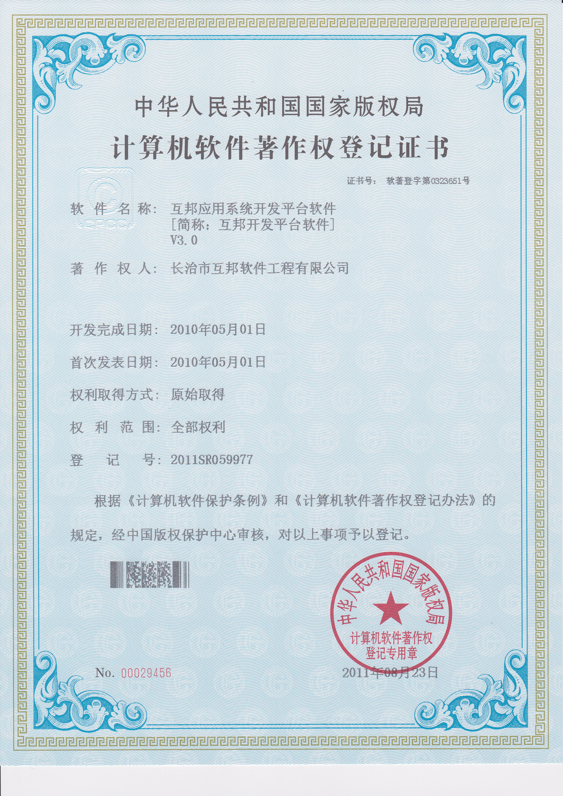
软件著作权
软件著作权
28件

Slide 11
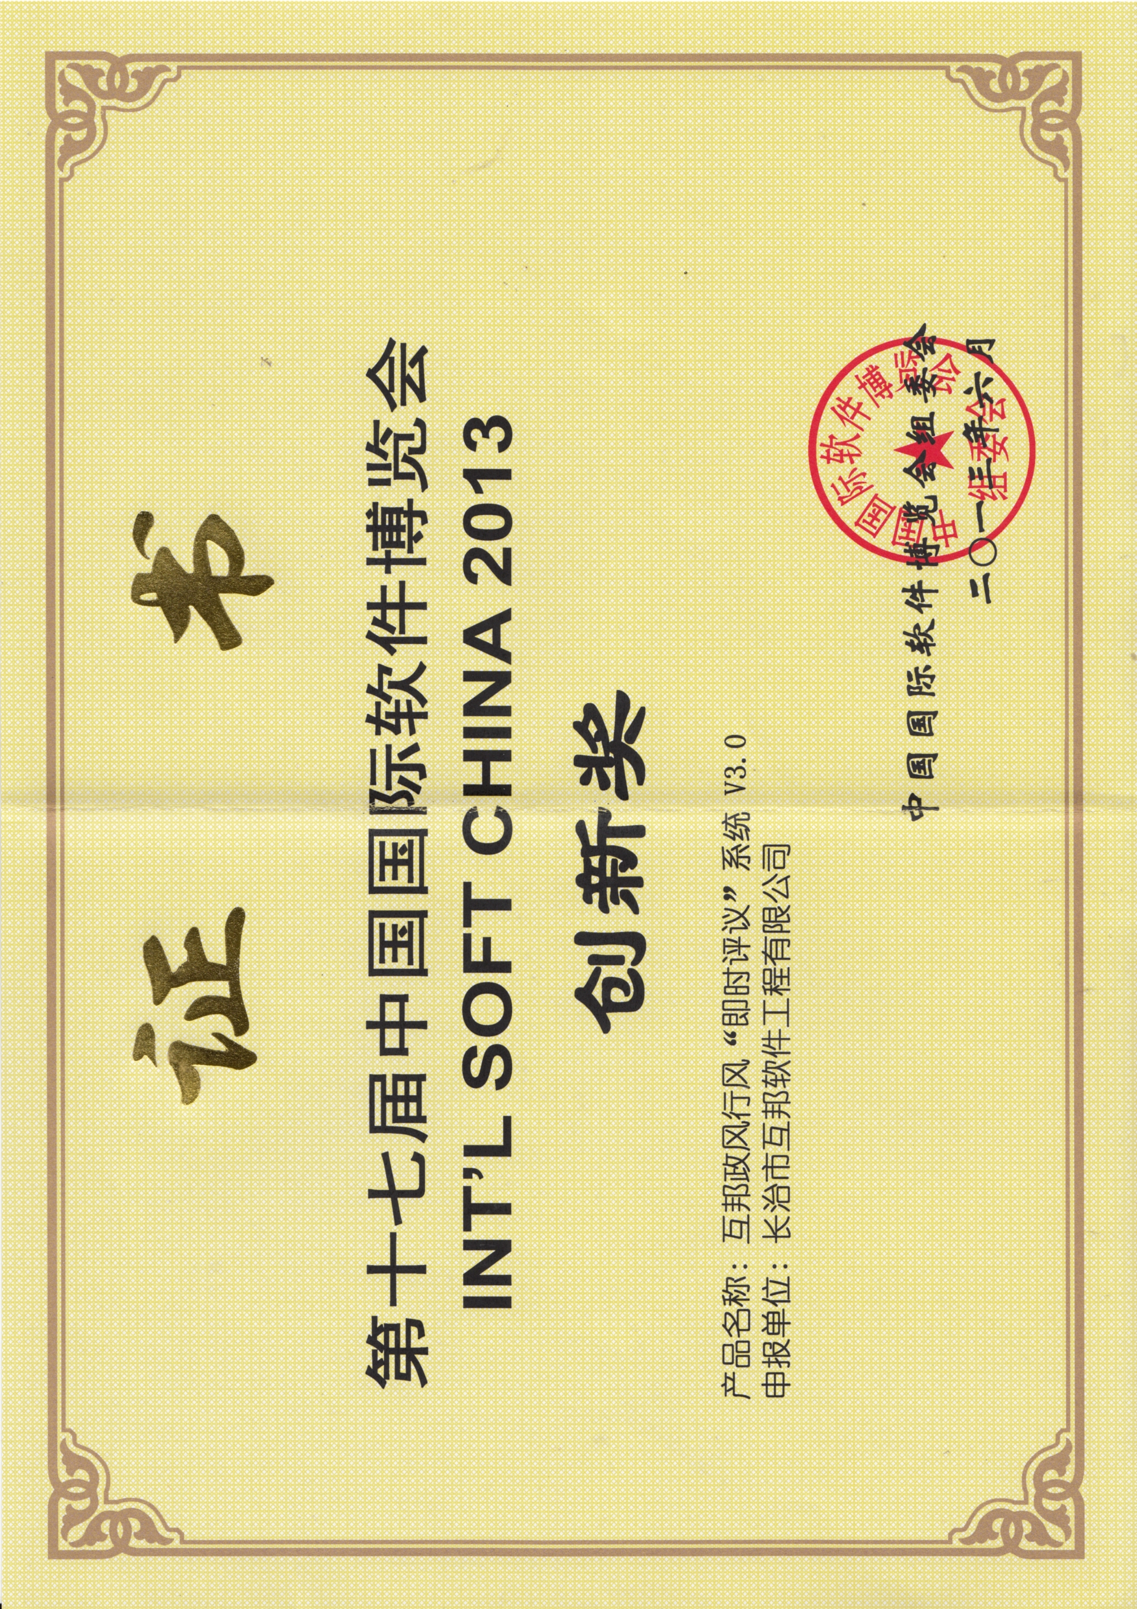
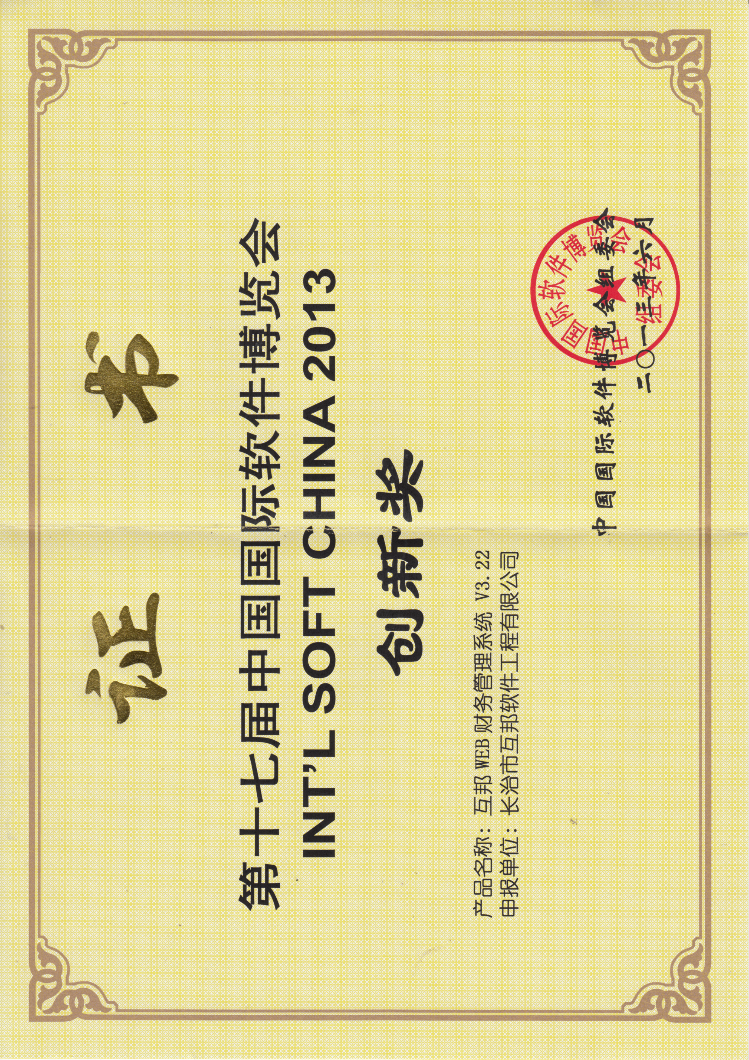
软件获奖情况

Slide 12
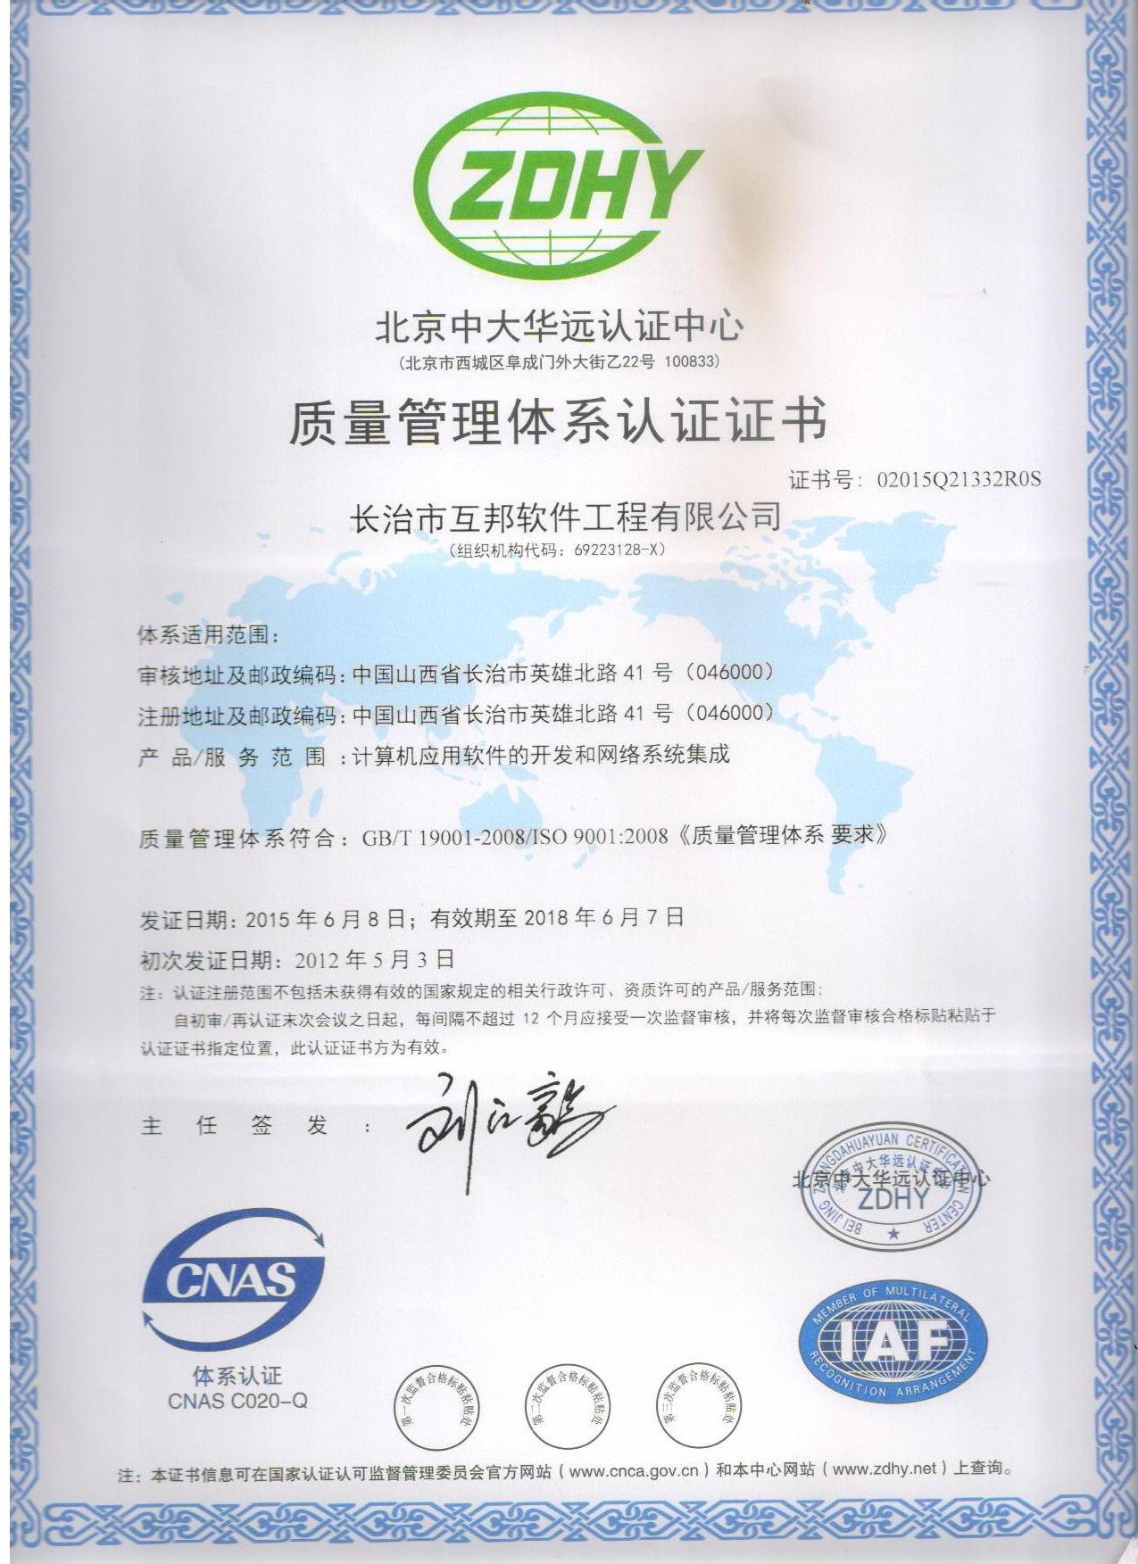
质量体系认证

Slide 13
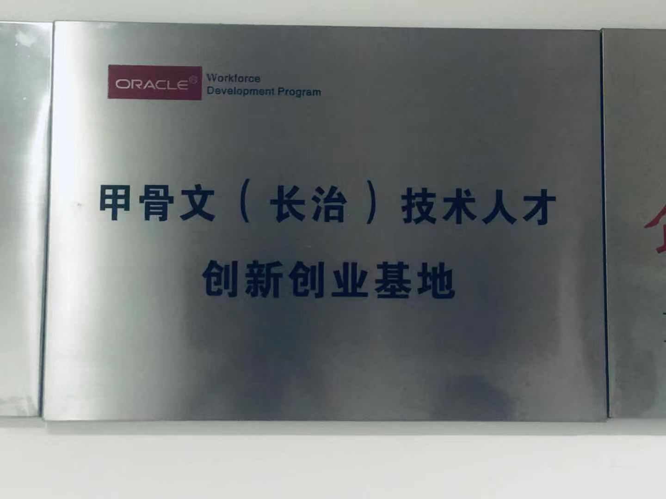
技术人才创业基地

Slide 14
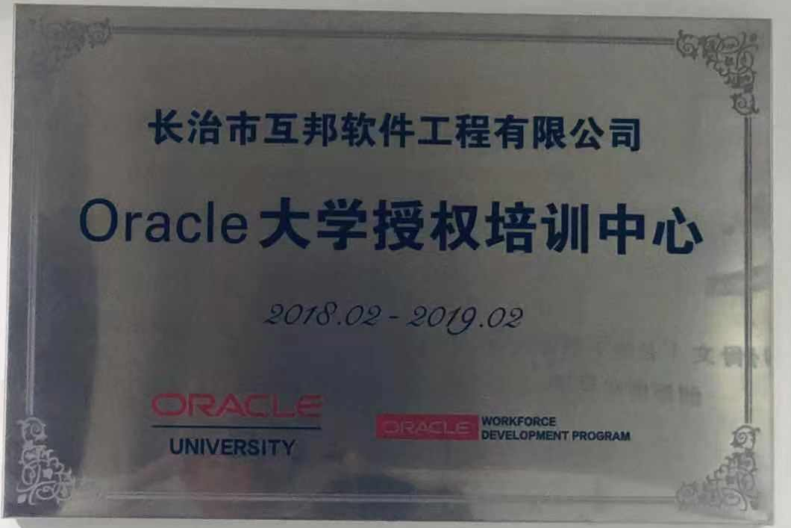
Oracle大学授权培训中心

Slide 15
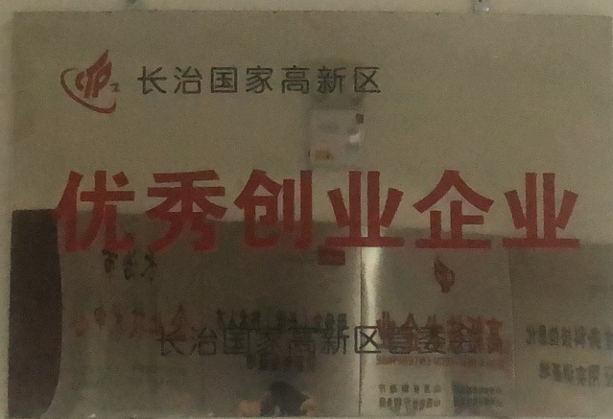
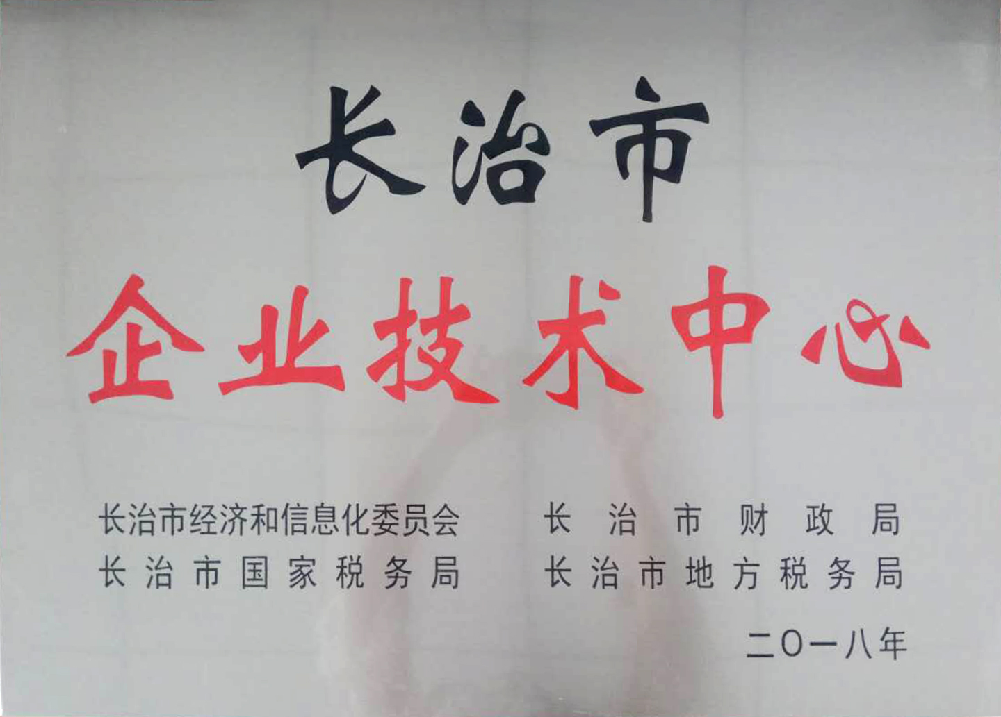
企业技术中心

Slide 16
企业技术中心

